Slide 1
ТЕХНОЛОГИЯ РАЗВИТИЯ КРИТИЧЕСКОГО МЫШЛЕНИЯ
Конкурс «Поиск. Технология. Успех.»
Дьячкова Елена Алексеевна,
учитель начальных классов
МОУ « Лямбирская СОШ №2»

Slide 2
Технология развития критического мышления
Позволяет оживить урок
Делает урок увлекательным и эмоциональным
Раскрывает потенциальные возможности каждого обучающегося

Slide 3
АКТУАЛЬНОСТЬ
Обучающиеся
Самостоятельно добывают знания
Учатся слушать друг друга
Делают выводы и обобщения

Slide 4
Формирование УУД
Личностные ( развитие коммуникативных способностей)
Метапредметные (овладение навыками смыслового чтения, овладение логическими действиями сравнения, анализа, синтеза, обобщения.)
Предметные (новые знания по
конкретному премету)

Slide 5
Базовая модель технологии РКМ
3 стадии:
« Вызов»
« Осмысление»
« Рефлексия»

Slide 6
Стадия «Вызов» Кластер

Slide 7
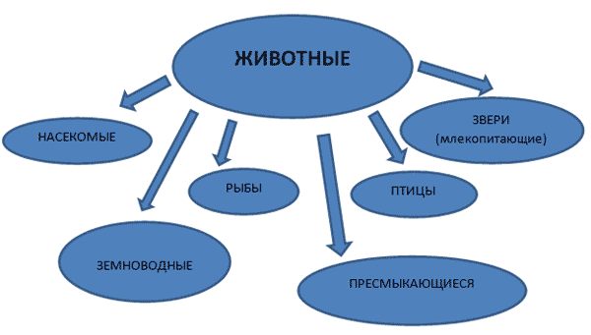

Slide 8
Прием «Дерево предсказаний»
Что будет дальше?
Чем закончится рассказ?
Как будут развиваться события после финала?

Slide 9
Стадия «Осмысление» « Кубик Блума»
- НАЗОВИ
- ПОЧЕМУ
-ОБЪЯСНИ (ты уверен, ты действительно думаешь...)
-ПРЕДЛОЖИ
ПРИДУМАЙ
ПОДЕЛИСЬ

Slide 10
Третья стадия «Рефлексия» «Синквейн»
Алгоритм написания:
1 строка - одно слово (существительное), которое обозначает предмет или объект, о котором пойдет речь в синквейне;
2 строка – 2 прилагательных, описывающих признаки объекта;
3 строка – 3 глагола, описывающих характерные действия;
4 строка – фраза из 4 слов на эту тему;
5 строка – суть предмета или объекта (Одно существительное или фраза)

Slide 11
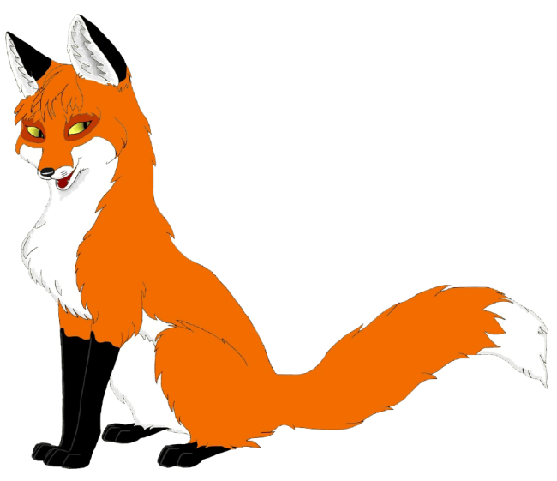
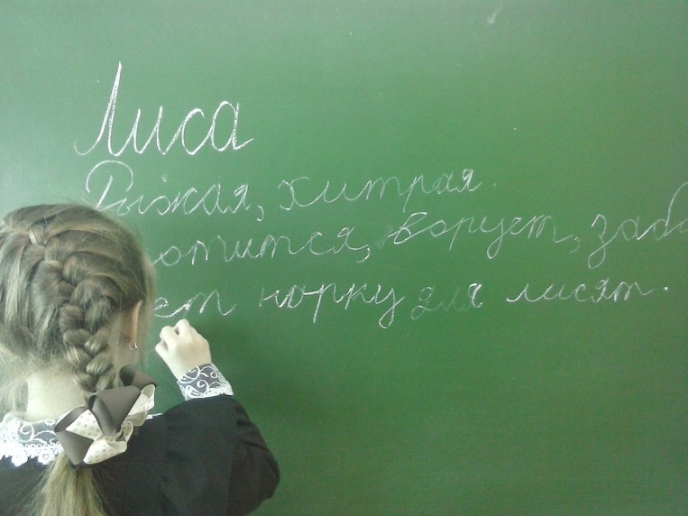
Окружающий мир тема « Дикие животные»
Лиса
Рыжая, хитрая
Охотится, ворует, заботится
Роет нору для лисят
Хищник

Slide 12
Математика Тема «Числа второго десятка»
Число
Однозначное, двузначное
Пишем, вычитаем, решаем
Решать- много знать
Счет

Slide 13
Творчество и обучение Синквейн

Slide 17
Синквейн

Slide 18
Выставка творческих работ

Slide 20
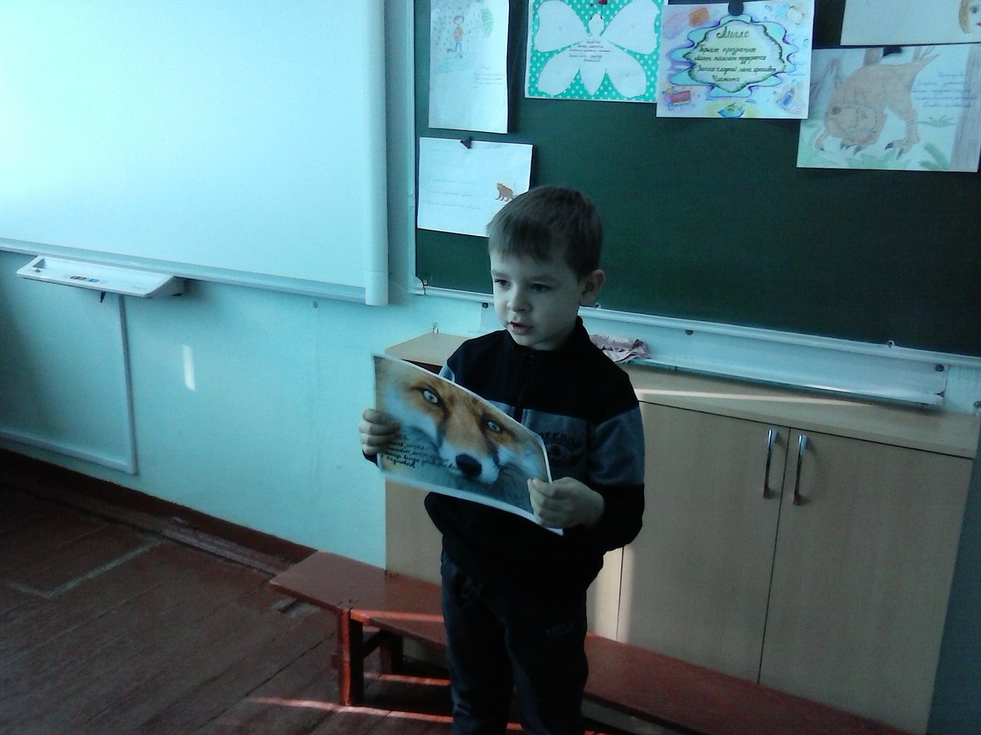
Индивидуальная и групповая форма работы

Slide 21
Результативность

Slide 25
Спасибо за внимание!

